Slide 1
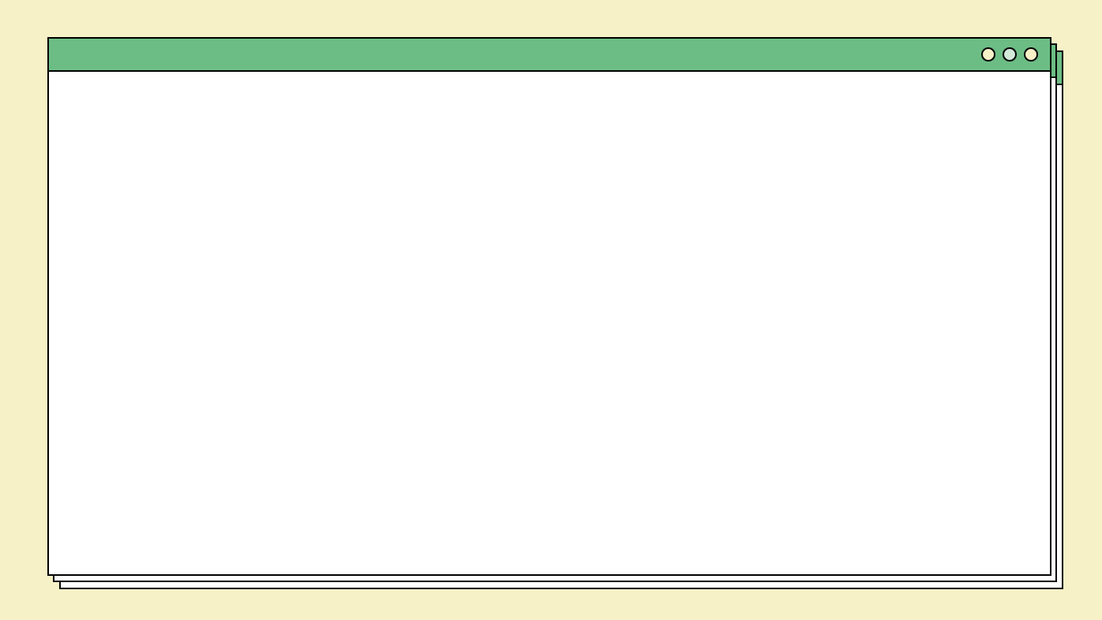
웹앱
네이티브앱
하이브리드앱
+크로스 플랫폼
2019775068 하수빈

Slide 2
목 차
네이티브 앱
웹 앱
하이브리드 앱
+ 크로스플랫폼

Slide 3



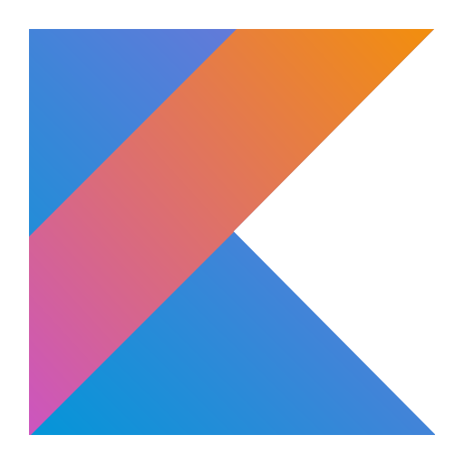

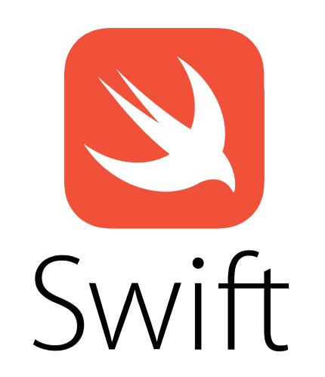

01 네이티브 앱
(Native App)
모바일 기기에 최적화된 언어로 개발된 앱으로
안드로이드 SDK를 이용해 java, kotlin으로 만드는 안드로이드 앱과
iOS SDK를 이용해 Objective-C, Swift로 개발된 아이폰 앱 등

Slide 4
장점
단점
성능이 웹앱, 하이브리드 앱에 비해 가장 높다
속도가 빠르고 안정적이며 운영체제 업데이트 시 최신 기능을 바로 반영할 수 있으며 보안성이 뛰어나다
안드로이드와 IOS용 앱을 각각 따로 개발을
해야 하기 때문에 시간과 비용이 많이 들고
개발 난이도가 높다
카메라, 음성인식과 같은 스마트폰 기능과
2D, 3D 등의 기능도 활용할 수 있다

Slide 5
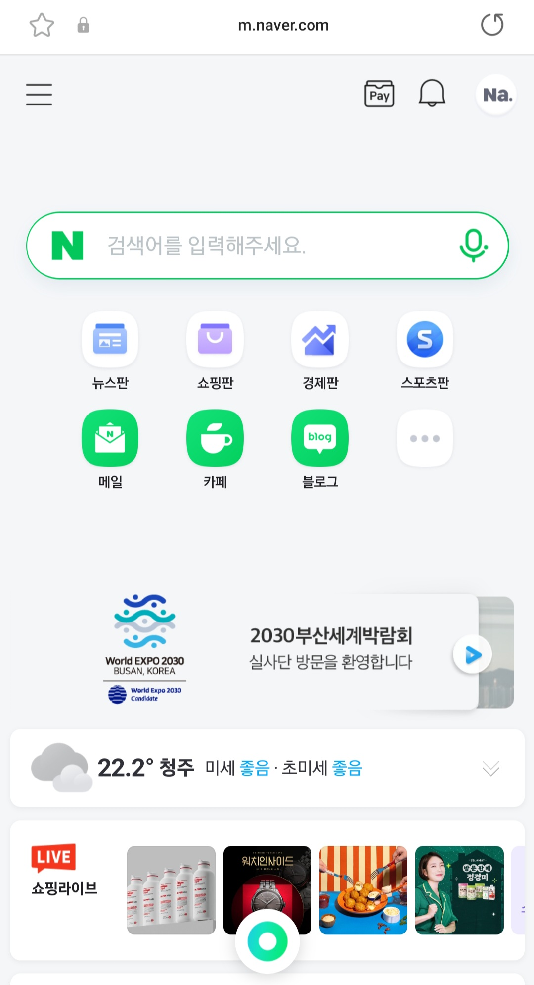
02 웹 앱
(Web App)
모바일 웹과 네이티브 앱을 결합한 것으로
모바일 웹의 특징을 가지면서
네이티브 앱의 장점도 갖는다

Slide 6
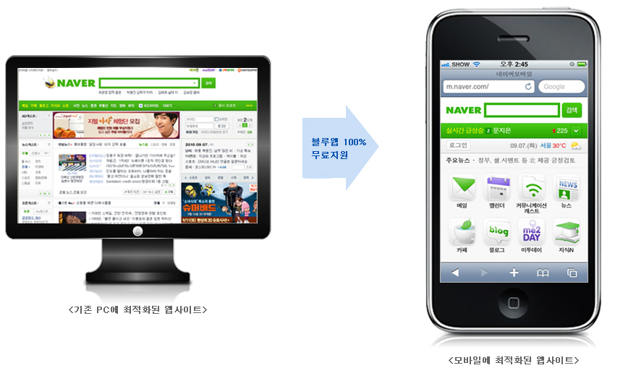
모바일웹(Mobile Web)?
데스크탑 브라우저에 실행되는
웹 어플리케이션을
모바일 스크린 크기로 줄여 놓은 것

Slide 7
장점
단점
웹사이트를 보는 것이기 때문에 따로 설치할 필요가 없다
플랫폼 API(카메라 등)을 사용할 수 없고
오로지, 브라우저 API만을 사용할 수 있다
모든 기기와 브라우저에서 접근할 수 있다
앱을 다운로드해서 기능을 실행하는 것이
아니기 때문에 검색이나 주소 입력 등의 과정을 거쳐야 한다
별도 설치 및 승인과정이 필요치 않아
유지보수가 용이하다

Slide 8
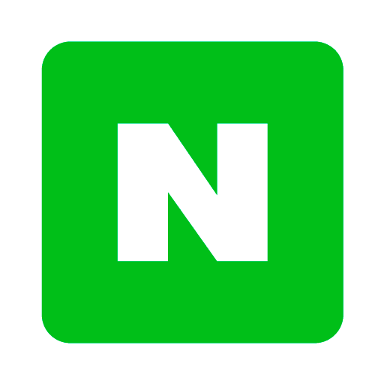
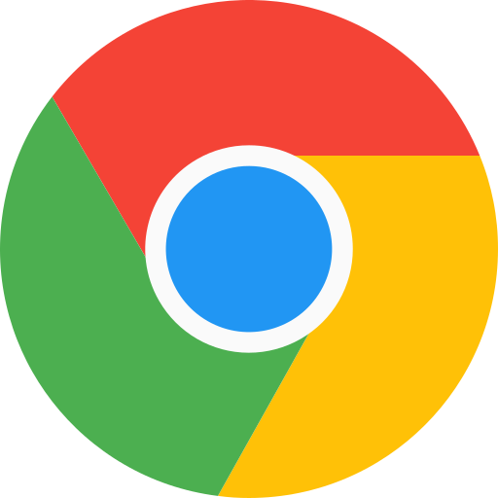
03 하이브리드 앱
(Hybrid App)
앱의 기반이 되는
콘텐츠 영역은 HTML 기반의 웹 앱으로 제작,
최종 앱 배포에 필요한 패키징 처리만
아이폰, 안드로이드 플랫폼 안에서 처리한 어플리케이션

Slide 9
장점
단점
네이티브 API와 브라우저 API를 이용한
다양한 개발이 가능하다
네이티브 기능에 접근하기 위해서는
네이티브 개발 지식이 필요하다
웹뷰에서 앱을 실행하는 경우이기 때문에
앱의 성능이 곧 브라우저의 성능이다
웹개발 기술을 사용해 앱을 개발할 수 있다
한번의 개발로 다수의 플랫폼에 대응할 수 있다
UI 프레임워크 도구를 사용하지 않는다면
개발자가 UI를 제작해야 한다

Slide 10



+ 크로스 플랫폼
(Cross Platform)
하나의 프로그래밍 언어로
두 운영체제에서 동작하는 앱을 만드는 것
React Native
Xamarin
Flutter
Notes:
대표적으로 페이스북에서 만든 리액트네이티브
마이크로소프트사에서 만든 자마린
구글에서 만든 플러터가 있습니다.
플러터는 다트라는 새로운 언어를 배워야하는 단점이 있지만 안드로이드부터 아이폰웹 그리고 리눅스나 윈도우에서 동작하는 데스크탑 어플리케이션도 만들수 있는 크로스플랫폼입니다.
리액트 네이티브 같은 경우는 자바스크립트 코드를 실시간으로 엔진이 해석해서 네이티브 API를 이용해서 화면에 그려주는 반면에
플러터는 캠퍼스라는 UI컴포넌트를 이용해서 자제적으로 자신의 코드를 이해해서 화면에 그려주게 됩니다. 네이티브API를 번역해주는 과정이 필요없이 자체적으로 UI를 그려 줄 수 있습니다.
이외에도 다양한 크로스플랫폼들이 있는데 크로스 플랫폼이 나오는 이유는 중복적인 일을 피하기 위해서입니다. 한번의 개발로 모든 곳에서 동작할 수 있는데 왜 아직 네이티브 앱이 많을까요? 그 이유는 크로스플랫폼이 해결하지 못하는 단점들이 많이 있기 때문입니다.
하이브리드와 크로스플랫폼만으로는 네이티브의 성능을 잘 살릴 수 없고 사용할 수 없는 네이티브 API들이 많을 뿐더러 나중에 버그가 생길때 해결할 수 없는 까다로운 문제가 나오는 경우가 많습니다.
따라서 빠르게 어플리케이션을 만드는 것이 중요하고 주된 사용자층이 고성능의 핸드폰을 사용하고 있고 다양한 네이티브 API를 사용할 필요가 없다면 하이브리드나 크로스플랫폼을 이용해보는 것도 좋을 것 같습니다.

Slide 11
+ 크로스 플랫폼이 생긴 이유
네이티브 앱이 OS간 호환이 불가능하다는 한계점을 개선하고자 만들어졌다.
+ 네이티브 앱이 더 많은 이유
크로스플랫폼이 해결하지 못하는 단점들이 많이 있기 때문입니다.
하이브리드와 크로스플랫폼만으로는 네이티브의 성능을 잘 살릴 수 없고 사용할 수 없는 네이티브 API들이 많을 뿐더러 나중에 버그가 생길때 해결할 수 없는 까다로운 문제가 나오는 경우가 많습니다.
따라서 빠르게 어플리케이션을 만드는 것이 중요하고 주된 사용자층이
고성능의 핸드폰을 사용하고 있고 다양한 네이티브 API를 사용할 필요가
없다면 하이브리드나 크로스플랫폼을 이용해보는 것도 좋을 것 같습니다.

Slide 12
출처
참고
https://m.blog.naver.com/acornedu/221012420292
https://lillo.co.kr/blog/16480
이미지
http://www.blueweb.co.kr/2010_mobile01
아이콘
https://www.flaticon.com/kr
https://icon-icons.com/
ppt 템플릿
https://blog.naver.com/kingstargirl/223058462644

Slide 13
감사합니다.

